Slide 1


Alunos: Ricardo Cardoso Alencar, Vinicius Almeida, Matheus Melgaço, Rafael Lima
Disciplina: TIAP

Slide 2

Objetivo
Ajudar mães que acabaram de ter seu primeiro filho a dar o máximo de conforto para ele
Ajudar mães gestantes que estão prestes a ter o seu filho
Oferecendo muitos produtos para a mãe se sentir feliz em dar um presente para seu bebê
E com isso ela se sentir satisfeita com a nossa loja

Slide 3

justificativa
Esse tema foi escolhido, pois sabemos a importância das mães em cuidar dos seus bebês

Slide 4
solução
Criamos um e-commerce para ajudar essas mães desesperadas por conforto
Com muitos produtos inovadores para surpreender essas mães

Slide 5
Público-alvo e Persona
Mães recentes que estão tendo um filho pela primeira vez
Mães gestantes que estão se preparando para receber o seu filho
Mães que estão esperando o seu segundo filho ou mais filhos

Slide 6



Especificações do projeto e Requisitos
Linguagens Utilizadas na aplicação: PHP, HTML, CSS, JAVASCRIPT;
Banco de dados: PHP MySQL;
Requisitos Funcionais: Permitir que o usuário realize o cadastro; Permitir que o usuário realize o login;
Requisitos Não Funcionais: Deve processar requisições do usuário em no máximo 3 segundos.

Slide 7
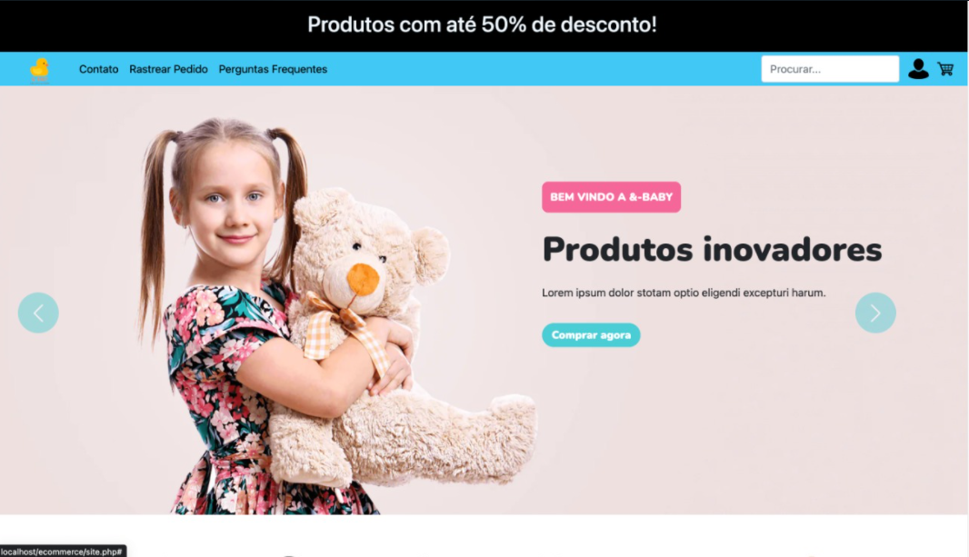
Wireframes - Página Principal

Slide 8
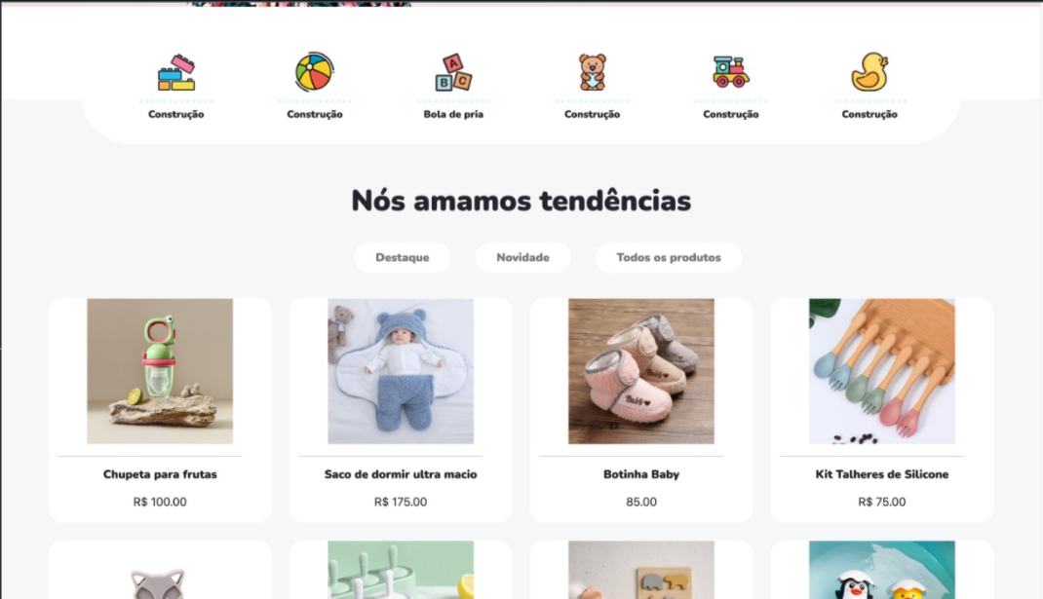
Wireframes – Escolha de Produtos

Slide 9
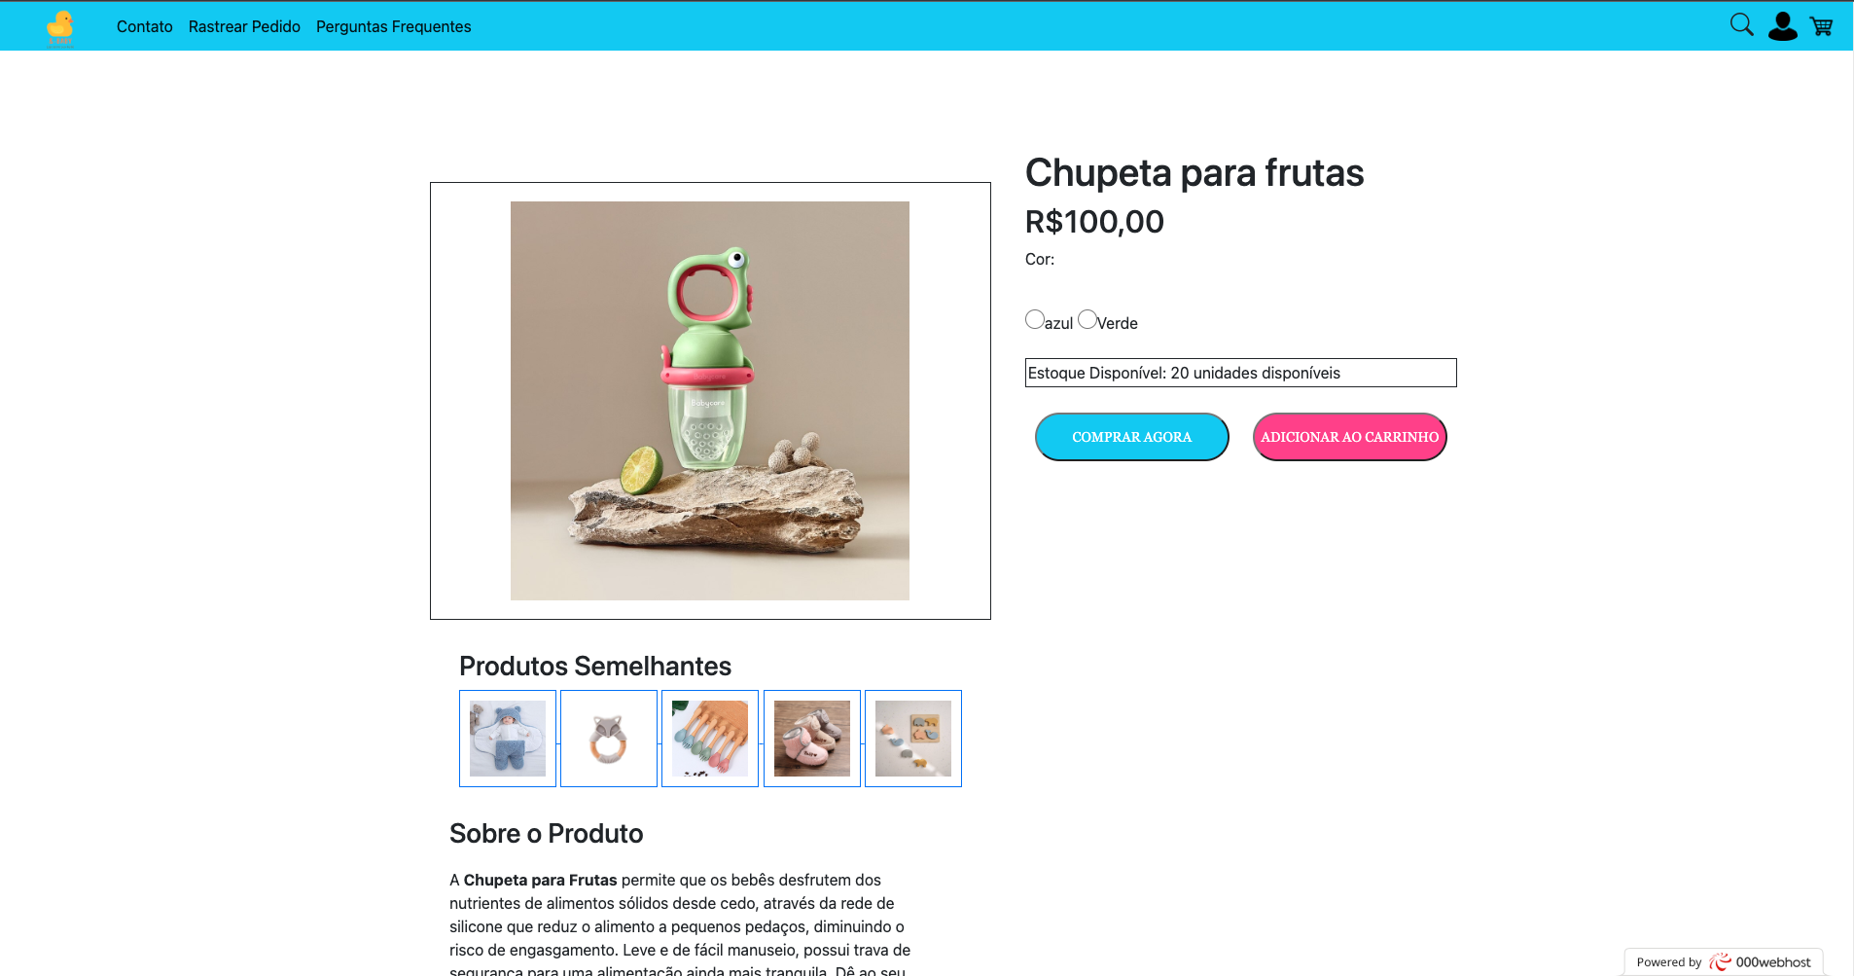
WIREFRAMES – Pagina DE Produto

Slide 10
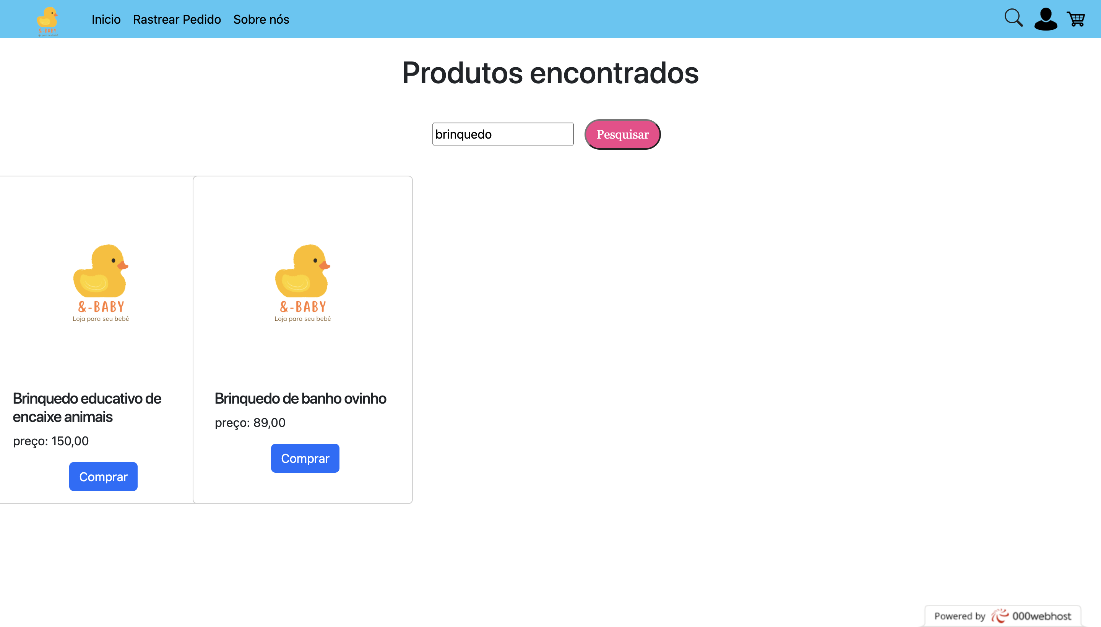
WIREFRAMES – Pagina DE pesquisa de produto

Slide 11
Referências
https://ishi-shopify001.myshopify.com/
https://ishi-shopify001.myshopify.com/pages/about-us
https://ishi-shopify001.myshopify.com/collections

